Slide 1
DeepMod: Detecting DNA base modifications using BiLSTM
Lvxuan
2020.5.7
Notes:
今天介绍一下目前在改进的deepmod项目，用lstm预测DNA的甲基化

Slide 2
Background
DNA modiﬁcations, especially DNA methylations, could be detected by both short-read sequencing and long-read sequencing techniques.
Bisulﬁte sequencing with short-read techniques cannot assay repetitive genomic regions;
PacBio long-read sequencing requires relatively high coverage for calling modiﬁcations;
Oxford Nanopore sequencing techniques have demonstrated the feasibility to detect DNA modiﬁcations based on the electric signal characteristics when a modiﬁed DNA molecule passes through nanopores.
Notes:
短读法的双硫测序被广泛用于通过将未甲基化的胞嘧啶转化为尿嘧啶来称呼甲基化的胞嘧啶，但是双硫测序及其改进的变异性受到转换效率的限制，并且无法通过短读测序来测定重复的基因组区域。
PacBio的长序列测序可用于直接检测DNA / RNA修饰。 但是，这种方法对5mC修饰20的信噪比很低，要求调用修饰的覆盖范围相对较高

Slide 3
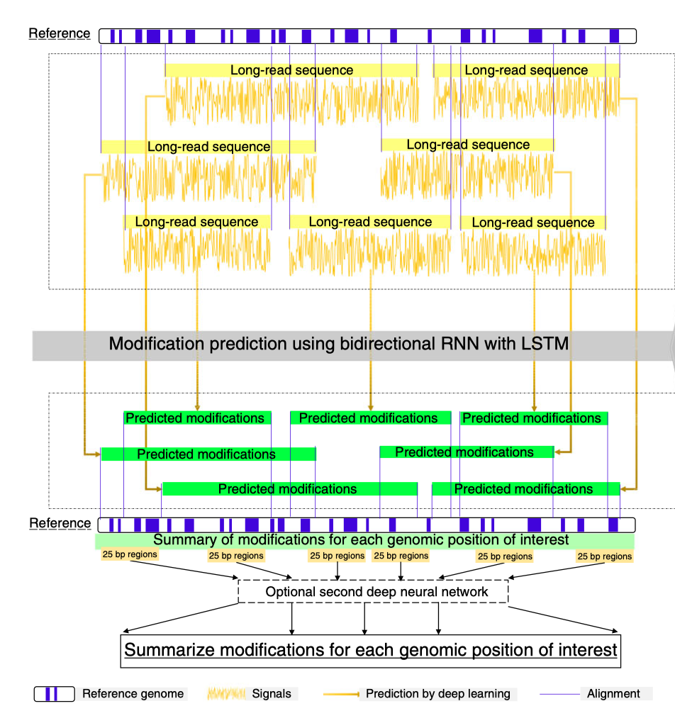
Steps
Data Processing
get event and signals;
run alignment tools (minimap2)
Get Features and Predict
map event to genome;
get features;
predict
Sum for Reference Positions
Notes:
Deepmod的工作流可以分为三大步骤，第一步，从测序得到的fast5文件中获取events和signals数据

Slide 4
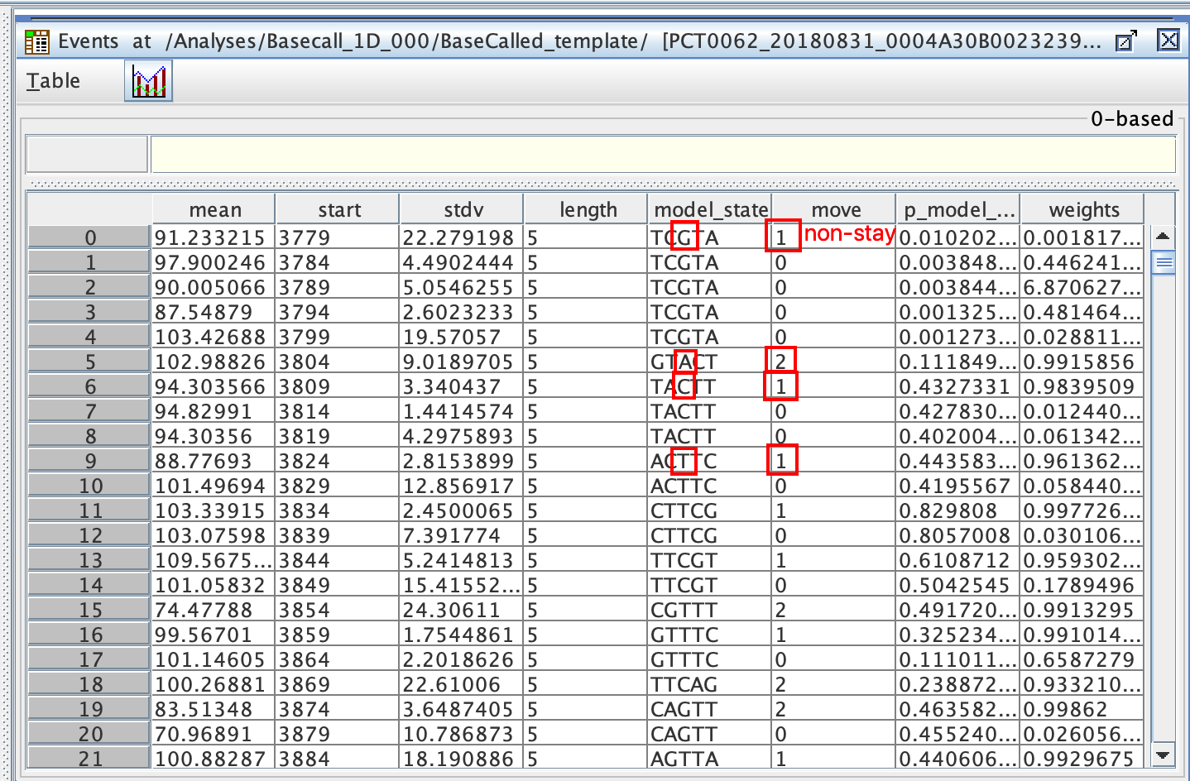
Step1: Data Processing
Non-stay event
mean
start
stdv
length
model_state (5-mer)
event_basecall
Notes:
在第一步预处理阶段，首先看一下events，纳米孔测序的得到的每个长读保存在fast5文件中，每个fast5包含多个event,对应于一个电信号，包含了多个特征：均值，起始时刻，标准差，长度，长度为5的k-mer子序列。
Move不为零的event称为non-stay events，包含了碱基的变化信息，数据集预处理部分要做的就是提取所有的non-stay events及其特征组成新的events数组，并且从model_state中提取中心位置的碱基，组成碱基序列，也就是non-stay events数组对应的碱基序列，称为event_basecall。

Slide 5
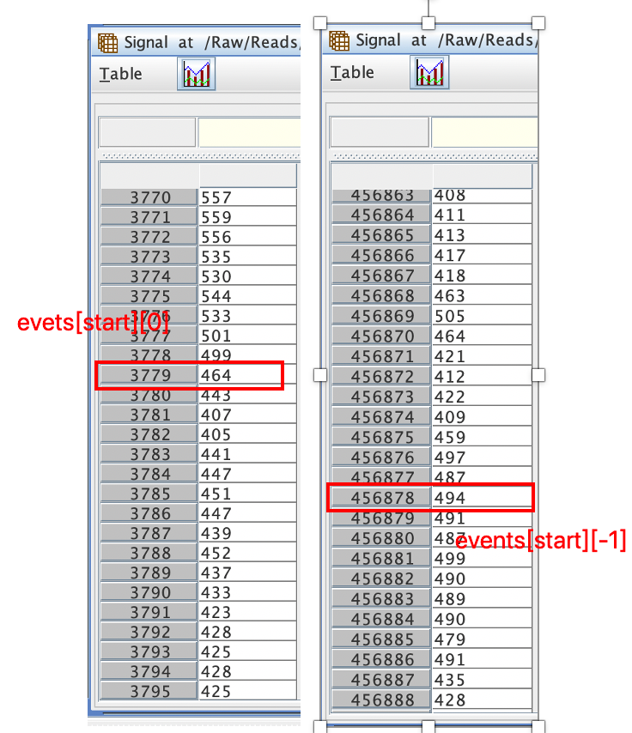
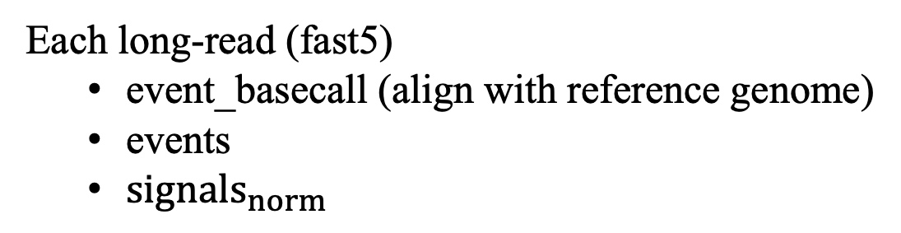
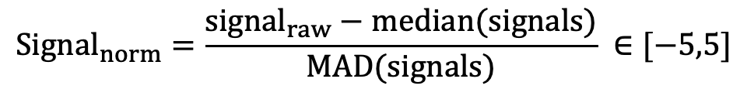
Step1: Data Processing
$${Signal}_{norm}=\frac{{signal}_{raw}−median(signals)}{MAD(signals)} ∈[−5,5]$$
Each long-read (fast5)
event_basecall (align with reference genome)
events
${signals}_{norm}$
Notes:
在fast5文件中还有一部分重要信息就是信号值signal序列， 根据non_stay events数组中的start信息截取序列对应的signal区间，并对截取到的信号值做标准化，缩放到[-5,5]的区间内。最终从fast5文件中提取得到三个关键的信息，event_basecall, non-stay events数组，标准化后的signal值。将event_basecall和参考基因组进行序列比对。

Slide 6

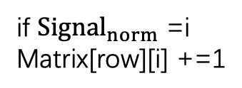
Step2: Get Features and Predict
start_clip
Feature Matrix
57-features
50 discretized bins of
signals (0:50)
4-vector base type (50:54)
mean (54)
stdv (55)
length (56)
7-features
no discretized bins
events[start_clip]
events[start_clip+1]
events
……
events[end_clip]
0
50
57
${Signal}_{norm}$ $∈[−5,5]$ $→[0,50]$
if ${Signal}_{norm}$ =i
Matrix[row][i] +=1
end_clip
Notes:
根据比对结果对events数组进行clip,删去不匹配的部分，对截取到的events计算特征矩阵，矩阵的行数是截取的events长度, 每一行表示一个event。论文尝试了两种特征组合，一种是57维的特征，特征矩阵的前50维是信号值的离散部分，将原来标准化的信号从[-5,5]缩放到[0,50]区间，信号值指向的列表示信号落在该数值区间的次数。后面四列分别是每个event的碱基one-hot编码，均值，标准差以及kmer长度。7维特征则没有前50列，实现发现57维特征相比7维特征的预测性能没有提升。

Slide 7
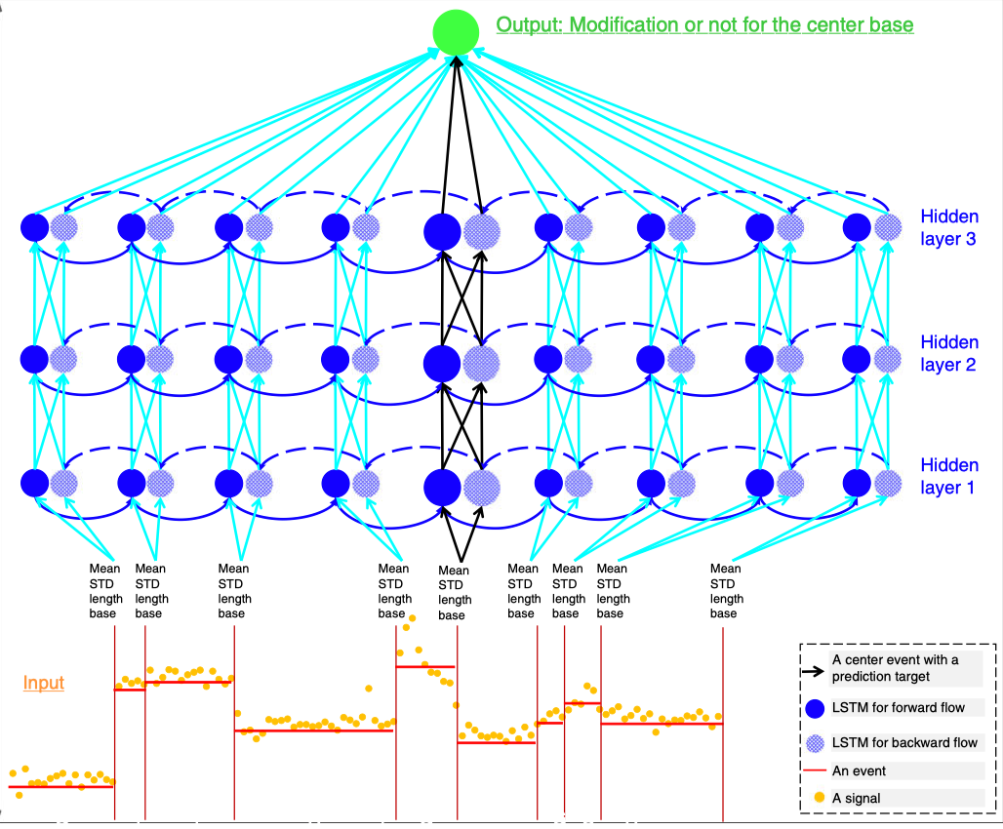
Step2: Get Features and Predict
Feature Matrix
|window|=21
n
…
Batch=n
Input data
Notes:
根据上一步得到的特征矩阵，构建lstm模型的输入，论文设定了一个大小为21的窗口，特征矩阵中每一行event放在中间，前后补齐10个相邻的events最终得到batch=events数组长度的输入数据。采用具有三个隐藏层的双向LSTM进行训练。

Slide 8
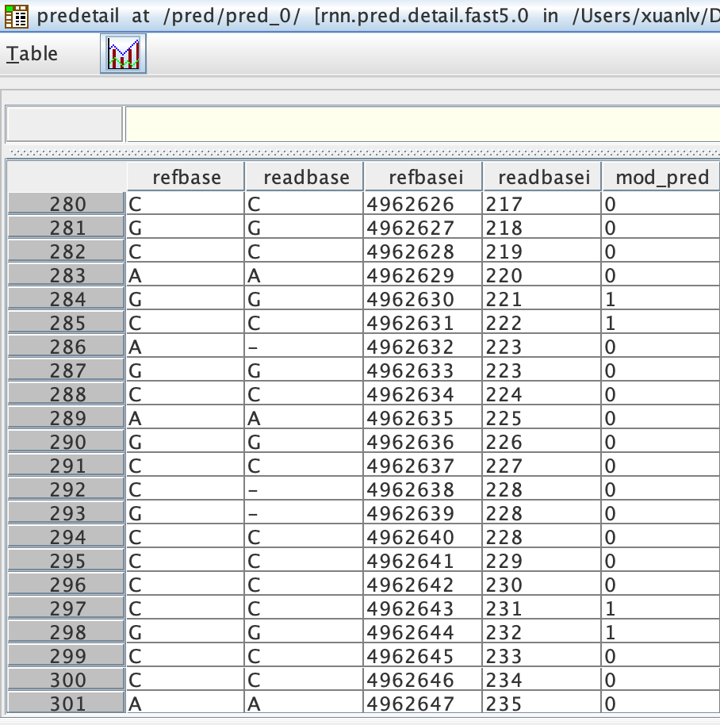
Step2: Get Features and Predict
Notes:
将预测结果保存到新的fast5文件, 前两列分别是参考基因组和用于比对的read相应位置的碱基，三四列是两个序列比对的位置。最后一列mod_pred表示预测结果，如果预测该位置进行了甲基化，则为1。

Slide 9
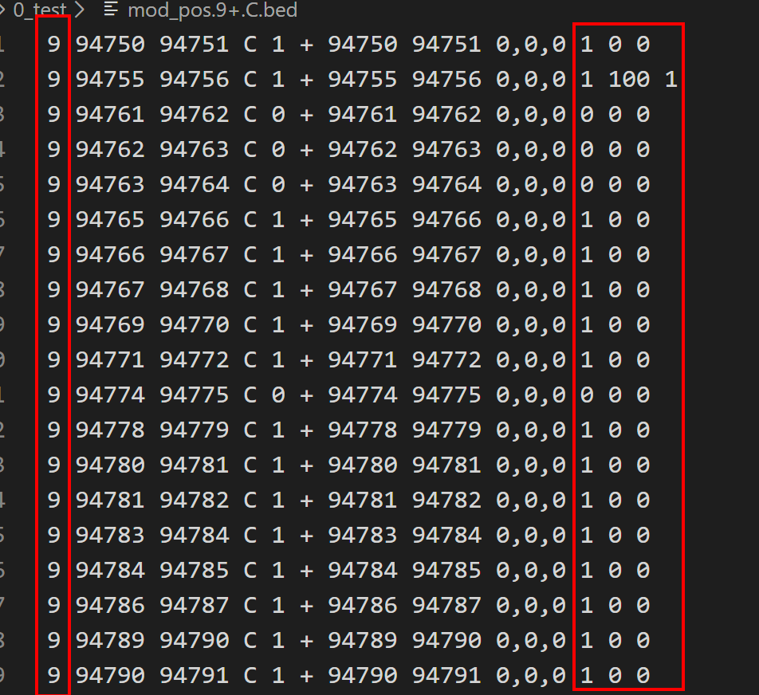
Step3: Sum for Reference Positions
BED format
strand-specific
col 0: chr
col 1: map position in reference genome
col 3: modiﬁcation base
col 5: strand(forward/reverse)
last 3 col: coverage num
modiﬁcation percentage
modiﬁcation num
Notes:
预测成功后，需要将预测结果对应到参考基因组上进行总结，针对每个染色体会生成两个BED文件，分别对应正反链。

Slide 10
Running Time
550 C.reinhardtii fast5 files, thread=1
stages |  | CPU Time/min | GPU Time/min
Data processing | Get event signals | 8.12 | 14.74
 | Running alignment | 0.43 | 0.27
predict | Map events to genome | 0.39 | 0.51
 | Get features | 0.52 | 0.68
 | predict | 14.30 | 5.27
summary | sum modification | 0.47 | 0.63
total | total | 24.37 | 22.30
Notes:
分别在cpu和gpu上测试了deepmod各个阶段的耗时，测试了550条衣藻的fast5文件，使用线程数为1，gpu在预测部分明显加快，但是无论是cpu还是gpu在数据预处理部分获取event和signal时都比较耗时，所以目前的优化主要针对获取event和signal。

Slide 11
Optimization
C.reinhardtii fast5 files，thread=1
Get Event Signals | #fast5 | CPU Run time (seconds) | speedup
Python | 550 | 8.12 | 1
C++ |  | 2.4 | 3.4
Python | 4000 | 49.67 | 1
C++ |  | 15.63 | 3.18
Notes:
将预处理阶段获取event和signal的部分用C++改写，封装成库嵌入到原来的deepmod项目中后，测试550个fast5文件的加速比为3.4，4000个fast5文件的加速比为3.18。

